Slide 1


LA veille informationnelle

Slide 2
Qu’est-ce que FEEDLY ?
Feedly est un agrégateur de contenu en ligne
Il permet aux utilisateurs de :
Organiser facilement des flux RSS, des blogs, des sites d'actualités et d'autres sources en un seul endroit
Créer des collections thématiques
Partager des articles
Rester informer sur les sujets qui nous intéressent
Feedly facilite la gestion personnalisée de l’information, ce qui permet aux utilisateurs de rester à jour sur l’actualité et tendance de leurs domaines d’intérêt.

Slide 3
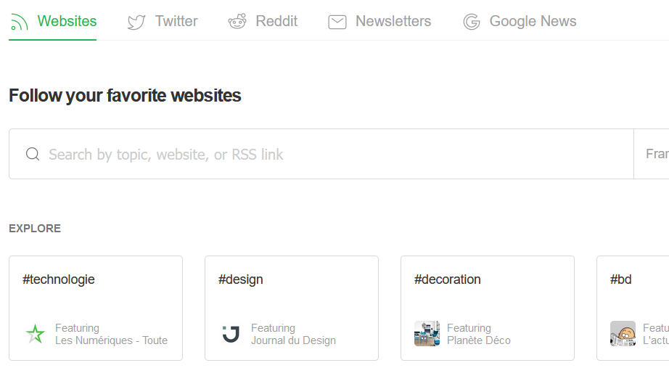
Recherche
Comment faire sa veille ?

Slide 4
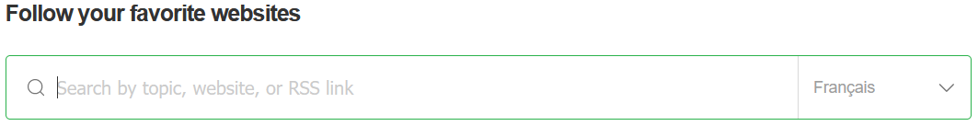
Comment faire sa veille avec Feedly ?
4 Onglets de recherche sont disponibles :
Ces 4 onglets nous servent de sources vers où orienter notre recherche
Après avoir sélectionner notre source, il nous est possible de faire une recherche via : mots-clés, url ou encore hashtag. Et de choisir la langue

Slide 5

Comment faire sa veille avec Feedly ?
Il est également possible de choisir des thématiques plus générales proposé par Feedly :

Slide 6
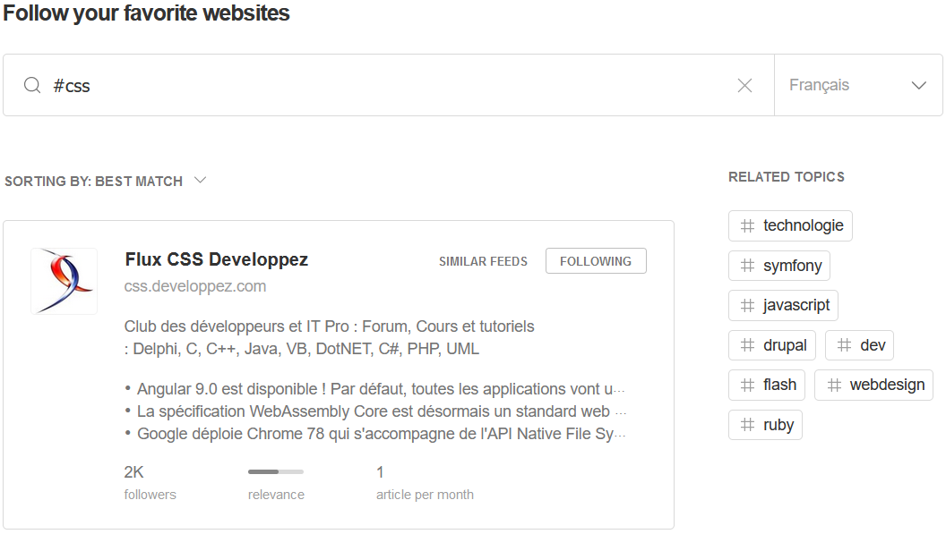
Comment faire sa veille avec Feedly ?
Exemple :
Recherche avec le hashtag « CSS »
Propositions relatives à la recherche
Résultat de la recherche

Slide 7
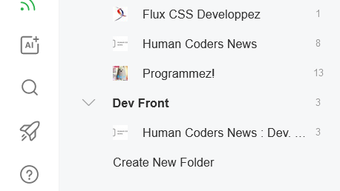
Classer les informations

Slide 8

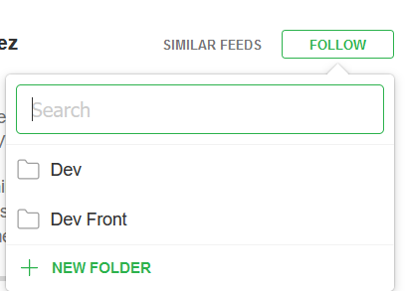

Classer les informations
L’article qui nous intéresse
Cliquons sur « FOLLOW »
Créons un dossier afin de catégoriser notre article « Dev »
« FOLLOWING » indique que notre article est classé et nous pourrons suivre l’actualité partagé

Slide 9
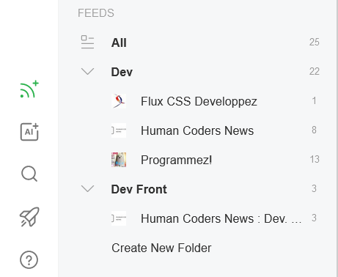

Classer les informations
Dans le menu « FEEDS » à gauche de notre page web nous pouvons retrouver tous nos articles classés par dossiers exemples « Dev », « Dev Front »

Slide 10

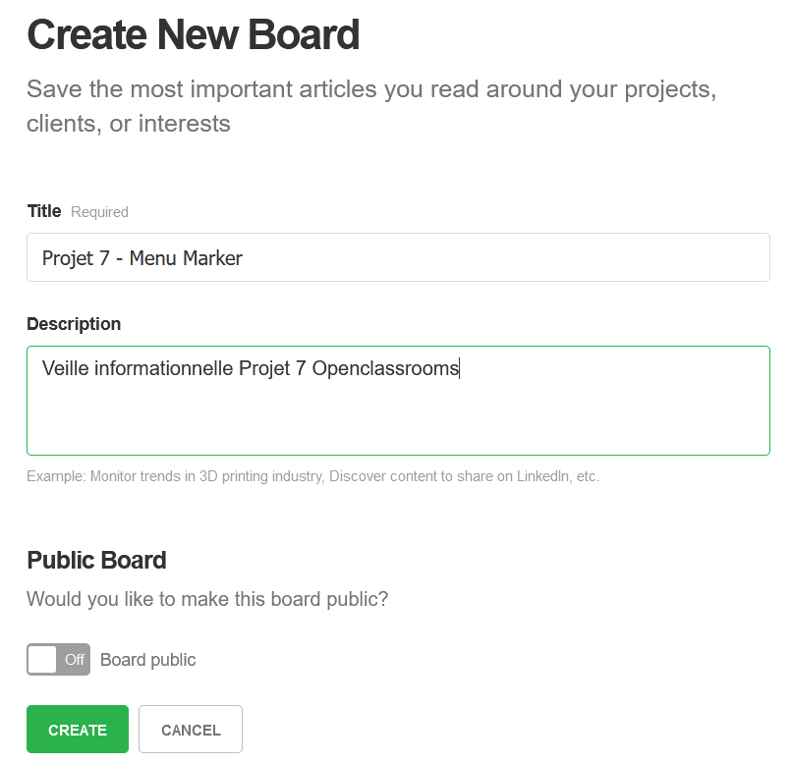
Partage de l’information
Il est possible de partager les informations via Feedly en créant un « Board » :
Au clic sur le bouton

Slide 11

Partage de l’information
En cliquant sur le bouton « Share with Teammates », Feedly donne la possibilité de partager sa veille avec notre équipe projet

Slide 12
Informations utiles aux spécifications techniques
Front-End React :
HTML
CSS
JavaScript
Back-End :
NodeJS
API :
Instagram
Deliveroo
Base de données
SQL
NoSQL
Sécurité
Authentification
HTTPS
RGPD

